Slide 1
資訊科技的社會議題
1-1
8
資訊科技帶來的負面影響
網路成癮
網路霸凌
網路交友
網路詐騙
惡意程式
網路禮儀
資訊倫理

Slide 2
1. 資訊科技帶來的負面影響
8

Slide 3
● 網路成癮
8

Slide 4
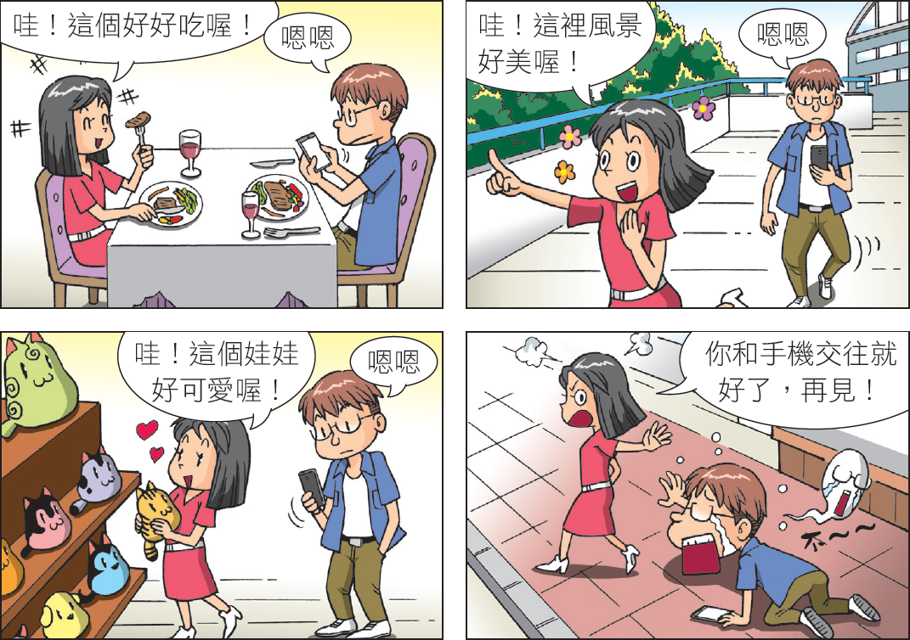
案例1：網路成癮
8

Slide 5
案例1：網路成癮
8
【想一想】
1. 不停滑手機，對我們的身心或人際關係有什麼影響？
身體影響：
長期低頭使用手機，容易出現不良的前傾姿勢，對脖子造成負擔；而用眼過度，可能引發乾眼症、飛蚊症等眼部疾病。

Slide 6
案例1：網路成癮
8
【想一想】
1. 不停滑手機，對我們的身心或人際關係有什麼影響？
心理與社交：
沉迷網路容易造成注意力不足、情緒焦慮、憂鬱、社交畏懼等症狀，進而影響生活、家庭、學習，並危及身心健康。

Slide 7
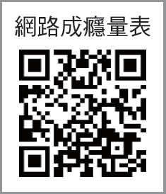
你網路成癮了嗎？
8
西元2018年，世界衛生組織正式將網路遊戲成癮症（Gaming Disorder）列為精神疾病，臺灣的衛福部也已跟進。
若想確認是否已是網路成癮高危險群，可透過線上的網路成癮量表進行評測。 線上網路成癮量表連結

Slide 8
良好的科技產品使用習慣
8
1. 吃飯、運動、走路時不使用科技產品。
2. 多與親友面對面的互動，勿過度依賴網路通訊。
3. 勿長時間使用手機或電腦，須定時休息一下。
→養成規律生活，參加社團、球隊、戶外活動等，可將生活重心轉移到現實生活的人際互動上。

Slide 9
● 網路霸凌
9

Slide 10
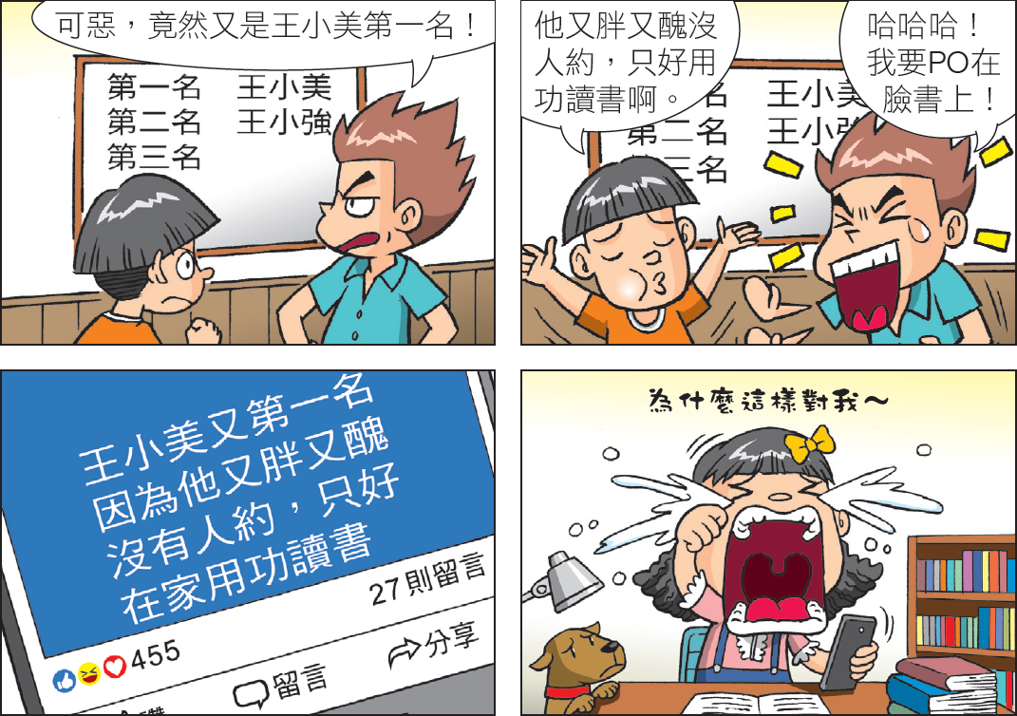
案例2：網路霸凌
9

Slide 11
案例2：網路霸凌
9
【想一想】
1. 如果有人這麼對待自己，你有什麼感覺？
受到霸凌後，通常容易出現情緒低落、沒有自信、難過、恐懼等情緒，更甚者也可能因為心理創傷而產生輕生的念頭。

Slide 12
案例2：網路霸凌
9
【想一想】
2. 只是覺得有趣而按讚，可能造成什麼影響？
按讚或分享，形同鼓勵霸凌行為，可能對受害者造成二度傷害，因而成為網路霸凌共犯，嚴重者可能為此觸犯法律。

Slide 13
9
【刑法第310條】
意圖散布於眾，而指摘或傳述足以毀損他人名譽之事者，為誹謗罪，處一年以下有期徒刑、拘役或一萬五千元以下罰金。
散布文字、圖畫犯前項之罪者，處二年以下有期徒刑、拘役或三萬元以下罰金。

Slide 14
面對網路霸凌的處理方式
9
減少上網並尋求親友、學校老師或輔導室老師的協助。
向「iWIN 網路內容防護機構」提出申訴： 信箱：watch@win.org.tw 網址：www.win.org.tw
求助專業諮商機構： 張老師：電話直撥「1980」。 生命線：電話直撥「1995」。

Slide 15
● 濫用評論
10

Slide 16
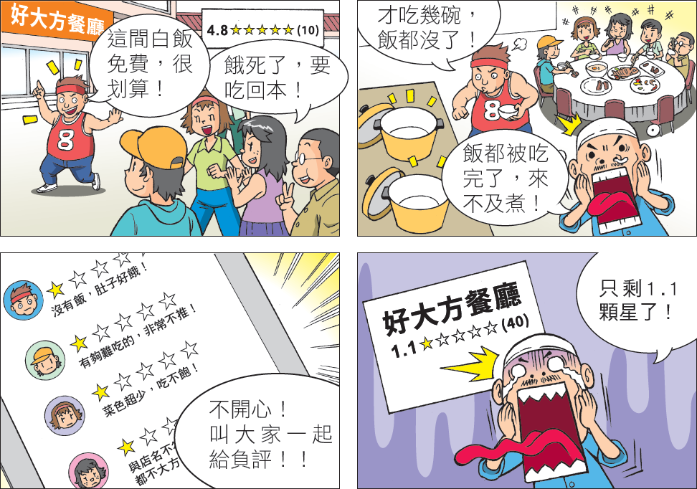
案例3：濫用評論
10

Slide 17
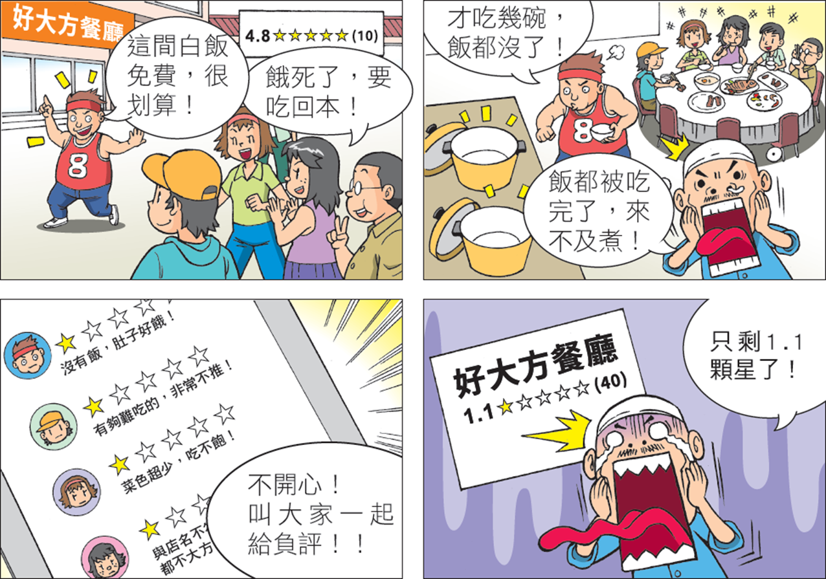
案例3：濫用評論
10
【想一想】
1. 這些網路評論客觀、正確嗎？
不一定。有些評論可能來自真實經驗，但若有人濫用評論，可能出現情緒化、惡意攻擊或造假內容，使評論失去客觀性與參考價值。

Slide 18
案例3：濫用評論
10
【想一想】
2. 這些網路評論可能對店家、消費者造成什麼影響？
對店家而言，負評可能影響聲譽與業績，甚至造成不公平損失； 對消費者來說，若評論不實，可能導致錯誤判斷，影響購買決策與體驗。

Slide 19
10
【刑法第310條】
私意圖散布於眾， 而指摘或傳述足以毀損他人名譽之事者，為誹謗罪，處一年以下有期徒刑、拘役或一萬五千元以下罰金。+
散布文字、圖畫犯前項之罪者， 處二年以下有期徒刑、拘役或三萬元以下罰金。

Slide 20
善用評論的方法
10
友善發言，保持理性、良好的互動。
只針對客觀事實評論，勿使用情緒性字眼、或進行人身攻擊。
不在評論中隨意透漏個人或他人的隱私與個資。
查詢評論時，正反兩面的評價都應檢視，確保資訊的完整性。
Notes:
APPLE見面原則：結伴同行(Accompany)、形象端莊(Proper)、公開場合(Public)、主導約會(Leader)、注意飲食(Eat)

Slide 21
● 網路交友
11

Slide 22
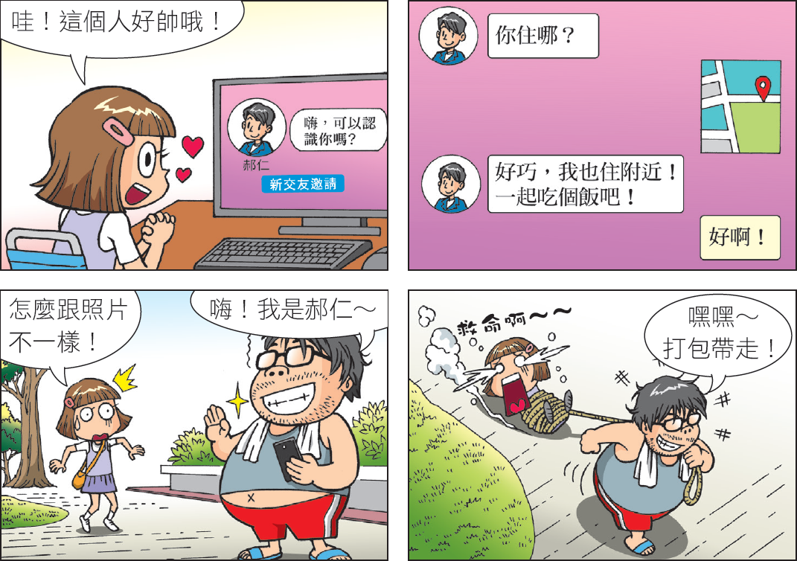
案例4：網路交友
11

Slide 23
案例4：網路交友
11
【想一想】
1. 網路交友有什麼吸引人的地方？為什麼會讓人沉溺？
網路交友跨越時空限制，能結交各式各樣的朋友，加上方便隱匿缺點、彰顯較好的一面，因此容易吸引人沉迷。

Slide 24
案例4：網路交友
11
【想一想】
2. 網路交友可能有什麼風險？應如何預防？
可能會遭遇隱私洩漏、網路詐騙等。預防網路交友風險，應秉持不沉迷、不曝露（如隱密個資）、不私下交往（見面時協伴同行）。

Slide 25
11
【刑法第302條】
私行拘禁或以其他非法方法，剝奪人之行動自由者，處五年以下有期徒刑、拘役或九千元以下罰金。
因而致人於死者，處無期徒刑或七年以上有期徒刑；致重傷者，處三年以上十年以下有期徒刑。

Slide 26
網路交友安全守則
11
不輕易將個人資料（姓名、電話、地址等）告訴網友。
留意手機定位功能，以免洩漏所在位置。
避免與網友單獨邀約，必要時請找人同行。
不使用、不回覆具有攻擊性或不雅的言論，必要時請家長或老師協助處理。
Notes:
APPLE見面原則：結伴同行(Accompany)、形象端莊(Proper)、公開場合(Public)、主導約會(Leader)、注意飲食(Eat)

Slide 27
● 網路詐騙
12

Slide 28
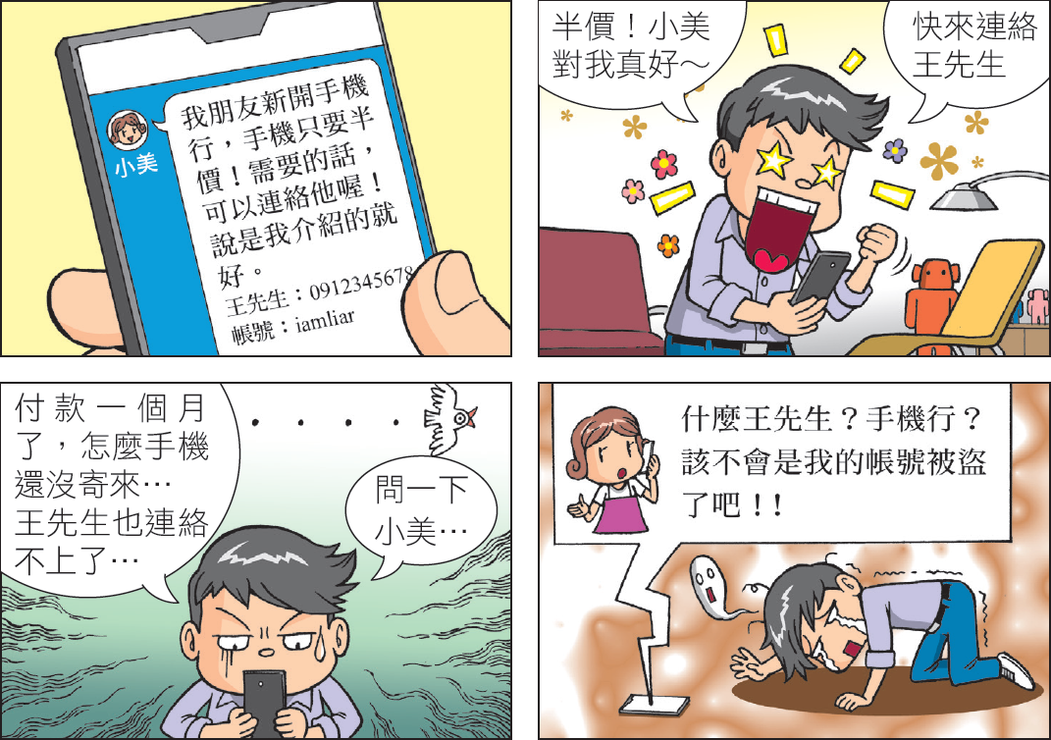
案例5：網路詐騙
12

Slide 29
案例5：網路詐騙
12
【想一想】
1. 你有親友接過詐騙電話或訊息嗎？有什麼因應之道？
若收到親友匯款借貸訊息，務必直接與本人聯繫確認。
收到可疑電話或訊息時，可以撥打165反詐騙專線求助。

Slide 30
案例5：網路詐騙
12
【想一想】
2. 如何保護個人帳號，避免帳號被盜而波及親友被騙？
預防：設定高安全性密碼、不隨意公開個資、 不與陌生人傳訊息。
保護：提高警覺、不貪便宜、不點擊不明的連結。

Slide 31
12
【刑法第339條】
意圖為自己或第三人不法之所有，以詐術使人將本人或第三人之物交付者，處五年以下有期徒刑、拘役或科或併科五十萬元以下罰金。

Slide 32
常見網路詐騙手法
12
【購物詐騙】
付款後賣家失聯或收到與照片不符的商品。
【遊戲點數詐騙】
經由色誘、詐騙、恐嚇等手段，要求利用遊戲點數進行借貸或交易。

Slide 33
常見網路詐騙手法
12
【分期付款詐騙】
歹徒假冒賣家名義，謊稱訂單發生錯誤，要求操作銀行自動櫃員機（ATM）解除分期付款。
【其他常見詐騙模式】
詐騙簡訊、網路購物、網路交友、假中獎、打工陷阱等。

Slide 34
● AI 換臉
13

Slide 35
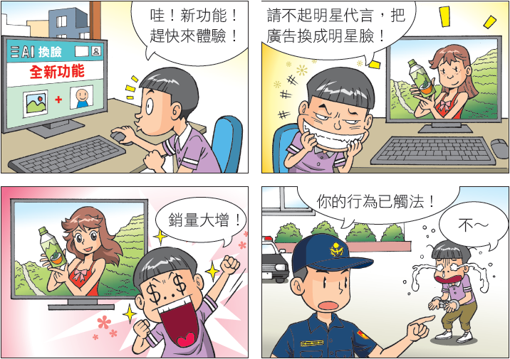
案例6：AI 換臉
13

Slide 36
案例6：AI 換臉
13
【想一想】
1. 使用別人的肖像作為營利可能會違反哪些法律？
可能違反《肖像權》與《個人資料保護法》，需負起毀損名譽或散布不實資訊等法律責任。

Slide 37
案例6：AI 換臉
13
【想一想】
2. AI 工具應該有哪些使用限制？
應禁止用於偽造、誤導或侵害他人隱私的行為，特別是在未經同意的換臉、合成聲音等用途上；平臺與使用者都應遵守倫理規範與法律，確保技術被正當使用。

Slide 38
13
Deepfake（深度偽造，簡稱深偽）
是AI 透過深度學習（deep learning）生成偽造（fake）影音的技術。除了AI 換臉， 還可以仿造特定人士的聲音和語調，生成相應的表情與嘴型，產出真假難辨的影片。
深偽技術若被濫用，將對社會安全構成威脅。世界各國正研擬監管措施，以防止其影響與危害。

Slide 39
13
【刑法第339-4條】
無故以犯第三百三十九條詐欺罪而有下列情形之一者， 處一年以上七年以下有期徒刑， 得併科一百萬元以下罰金：…四、以電腦合成或其他科技方法製作關於他人不實影像、聲音或電磁紀錄之方法犯之。

Slide 40
良好的AI 工具使用原則
13
在AI 工具中輸入的資訊都可能會存入AI 資料庫中，若涉及機密或個資，應小心謹慎。
不盡信AI 產生的內容，應保持自身判斷力，審慎評估與使用。
不將AI 使用於非法用途，不製造虛假內容。

Slide 41
● 惡意程式
14

Slide 42
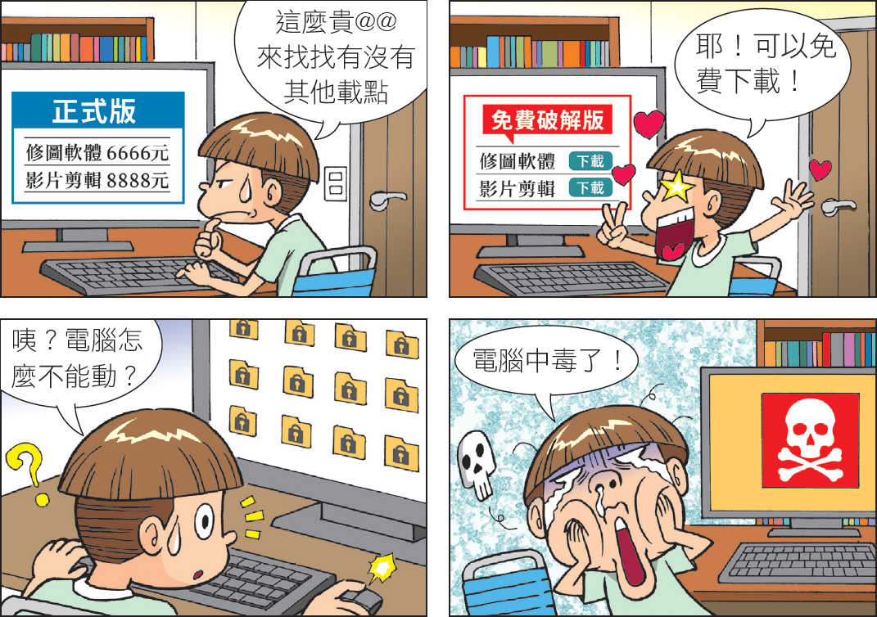
案例7：惡意程式
14

Slide 43
案例7：惡意程式
14
【想一想】
1. 使用盜版軟體可能帶來什麼潛在風險？
使用盜版軟體可能會讓電腦中毒、個資洩漏、流氓軟體占用儲存空間，還可能因為侵害他人智慧財產，因此觸犯法律。

Slide 44
案例7：惡意程式
14
【想一想】
2. 要如何保護我們的資訊安全？
預防：定期更改密碼、資料備份、不隨意留下個資、不安裝不明軟體。
保護：開啟防火牆、安裝防毒、軟體保持更新。

Slide 45
14
駭客（Hacker）與劊客（Cracker）：
駭客
熱衷鑽研程式的人，不一定帶有負面意涵。
例如「駭客松」是一種駭客共同創作軟體的正向活動。
劊客
蓄意破壞他人系統的電腦犯罪者。
其行為試圖惡意或非法破解程式、系統或網路，進而竊盜、毀損或使其癱瘓。
新聞媒體常將兩者混用， 現今多以「駭客」代表電腦犯罪者。

Slide 46
14
【刑法第360條】
無故以電腦程式或其他電磁方式干擾他人電腦或其相關設備，致生損害於公眾或他人者，處三年以下有期徒刑、拘役或科或併科三十萬元以下罰金。

Slide 47
維護資訊安全的使用習慣
14
安裝防毒軟體； 下載與開啟檔案前，先以防毒軟體進行掃描。
不下載來歷不明的檔案。
不瀏覽不明來源所傳送的網頁連結。
軟體安裝的過程中應注意是否附帶安裝其他軟體，如不需要，請取消勾選。

Slide 48
2. 網路禮儀
15

Slide 49
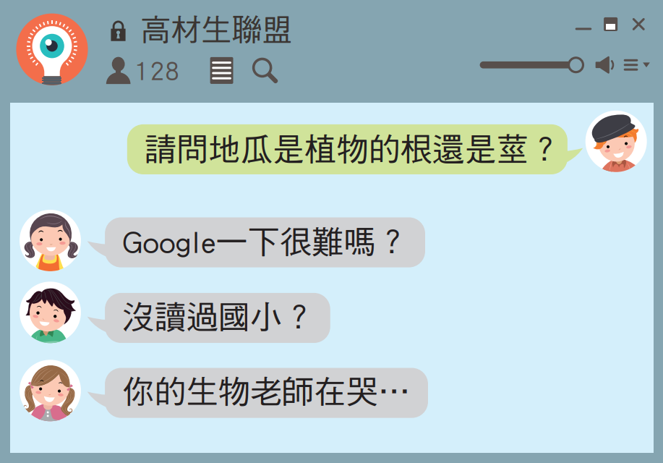
網路禮儀
15
尊重他人、謹慎發言 應保持友善理性，不隨意謾罵、嘲諷他人，並尊重他人不同的意見。 提問前應先搜尋是否有相關的問題與回答，避免重複問答，造成網路資源的浪費。

Slide 50
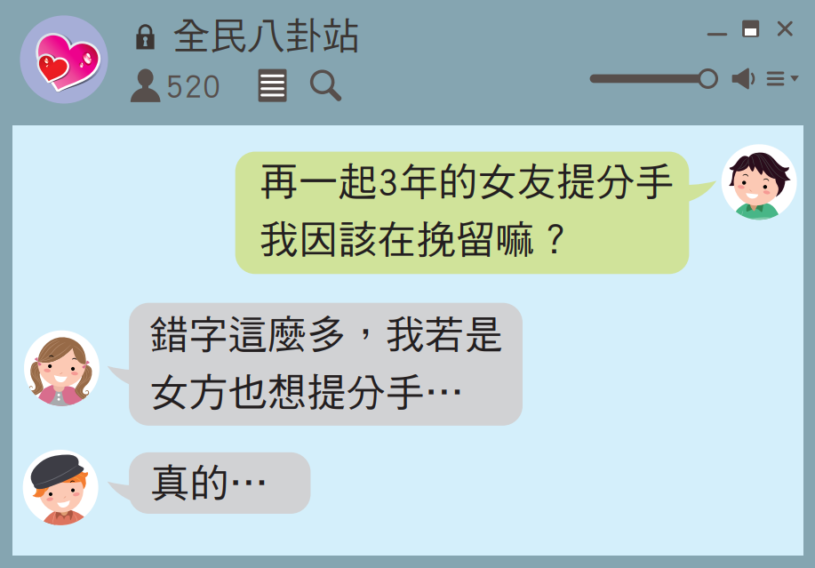
網路禮儀
15
用字精準正確： 以簡潔、正確的文字來傳遞訊息。 網路上流行以圖像或符號來取代文字，但使用時應力求正確表達內容，以免讓對方產生誤解。

Slide 51
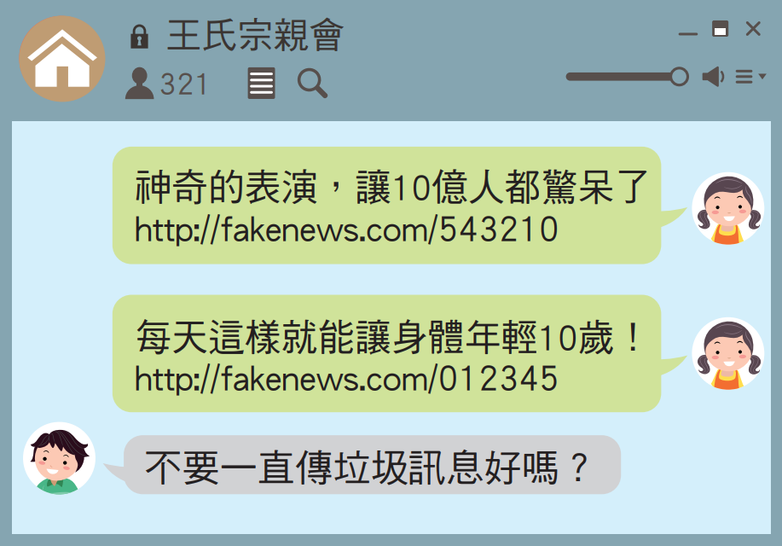
網路禮儀
15
不隨意轉發訊息： 通訊軟體上充斥著未經查證的謠言或夾帶惡意連結的訊息，應做到「不經查證絕不轉發」，以保障自己與親友的資訊安全。

Slide 52
3. 資訊倫理
16

Slide 53
16
想一想，你知道哪些新的產品或服務，曾因法律來不及制定、缺乏管理而造成社會問題？
共享經濟如Uber、oBike。 oBike標榜「騎到哪、停到哪」，大量放置可租借的單車，但隨後各地開始出現棄置、違規停車、佔用機車位的亂象。 參考新聞

Slide 54
16
想一想，如果沒有適用的法律，我們應該如何維護社會的秩序？
社會秩序仰賴全民共同監督及維護，做任何事時不因尚無法律規範就任意妄為，秉持「不侵害他人權利」的想法，就能共同保持穩定的社會秩序。
此外，可利用網路平臺（vTaiwan、公共政策網路參與平臺網址）提案連署，促進執政者修法或立法。

Slide 55
資訊倫理的四大議題
16
倫理道德是社會公認的規範，可作為衡量行為是否正當的標準，但倫理道德不像法律具有強制性。
不論是否有法律的約束，都應該遵守倫理道德的規範。
美國學者理查德．梅森針對資訊科技的使用行為，提出了資訊倫理的四大議題，稱為PAPA理論。

Slide 56

PAPA理論－Privacy 資訊隱私權
16
隱私權在法律上屬於「人格權」 的一種。
每個人都有權決定資料是否被他人收集、處理、利用。
未取得當事人的同意之前，不可以隨意使用他人資料；他人也必須尊重我們的隱私權，不得任意侵犯。
除了要保護自己的隱私，也應尊重他人隱私。

Slide 57
16
人格權是《民法》中保障與「人」相關的必要權利，包括生命、健康、名譽、肖像、信用、姓名、隱私等。

Slide 58
Privacy 資訊隱私權
16
【想一想】
1.哪些行為會侵害別人的隱私？
未經他人允許便進行偷拍、錄影，甚至公開傳播，都是對他人資訊自主的侵害。
此外，網路上有些人會透過病毒侵入主機，再利用網路攝影機偷窺他人生活，也必須格外提防。

Slide 59
Privacy 資訊隱私權
16
【想一想】
2.如何保護自己的隱私？
不隨意公開個資、養成良好的網路使用習慣、使用網路時抱持「防人之心不可無」的心態。

Slide 60
PAPA理論－Accuracy 資訊準確性
17
使用者有權獲得正確的資訊。
資訊提供者應確保資料的正確性，避免讓他人的權益因錯誤的資訊而受到損害。

Slide 61
Accuracy 資訊準確性
17
【想一想】
1.接收到資訊時，要怎麼做才能不受錯誤訊息的危害？
2.捏造並散布錯誤資訊，是否要負法律責任？
培養良好的媒體識讀能力，仔細查證收到的資訊。
若所散布之資訊足以使聽聞者心生畏懼與恐慌，例如未經查證，便隨意轉發不實的災難、傳染病訊息，進而影響公共安寧之情形，就有可能違反社會秩序維護法。

Slide 62
PAPA理論－Property 資訊所有權
17
資訊所有權指的是我們應尊重擁有者的持有、處置、利用等相關權利。
使用資訊科技時，必須尊重他人的智慧財產權。

Slide 63
Property 資訊所有權
17
【想一想】
1.哪些行為會侵害他人的資訊所有權？
盜用他人個資或作品、超出合理使用範圍的引用他人作品、重製他人作品後發布營利等。

Slide 64
Property 資訊所有權
17
【想一想】
2.侵害別人的資訊所有權，是否會受到法律制裁？
抄襲、剽竊屬於他人的音樂、程式等創作，就是侵害他人的著作權及資訊所有權，會受到著作權法等法律的制裁。
個資如身分證號碼、指紋也是個人所擁有的資訊，因此若盜用他人個資即觸犯個資法，會受到有期徒刑、拘役或處以罰金等制裁。

Slide 65
PAPA理論－Accessibility資訊可及性
17
每個人都有平等使用資訊的權利。
使用者可依需求存取、使用資訊。
人人都應享有公平使用資訊的權利，避免造成資訊社會中「貧者越貧、富者越富」的現象。

Slide 66
Accessibility 資訊可及性
17
【想一想】
1.偏鄉地區與都市地區使用資訊的便利性是否平等？
1.許多偏鄉地區與都市相比，網路普及率較低，且網路設備也相對較為老舊、網速較慢。
2.許多展覽集中在都市舉辦，偏鄉地區取得新產品的資訊管道較少，也顯示出城鄉的不平等。

Slide 67
Accessibility 資訊可及性
17
【想一想】
2.如果你是政府官員，要如何改善各地的資訊可及性？
1.建設網路基礎設施時，優先提升偏鄉的有線／無線網路覆蓋率、通信設施。
2.開展交通路線，縮短城鄉之間通勤時間；以補助方式鼓勵各單位前往偏鄉設展。

Slide 68
1．1 資訊科技的社會議題 結束
17

